Slide 1
Китай
Підготувала
Драганчук Ольга

Slide 2
Китай
(Китайська Народна республіка)
Площа – 9,6 млн кв.км
Населення – 1,34 млрд осіб
Державний устрій – соціалістична народна
республіка,
унітарна держава
Грошова одиниця - юань = 10 цзяо=100 феней
Офіційна мова - китайська

Slide 3
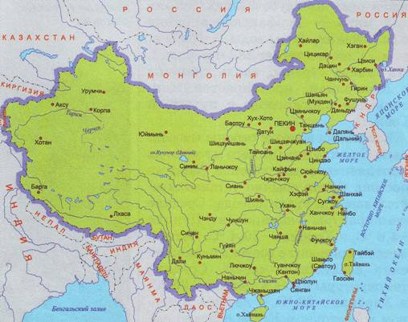
•Карта Китаю•

Slide 4
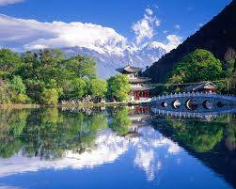
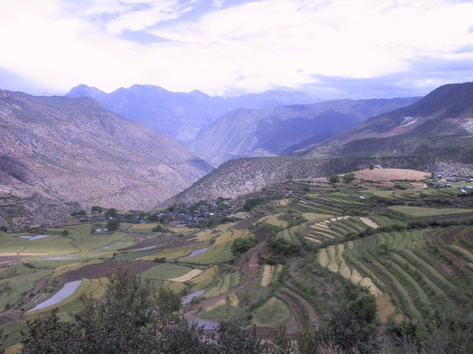
Географія
Та
клімат
Китай має багато різноманітних ландшафтів. Гори і плато переважають на заході, а низини — на сході і південному сході. В результаті цього, основні ріки течуть з заходу на схід, включаючи великі річки Хуанхе,Янцзи, Амур, а деякі — на південь (Ріка Перлин, Меконг, Брахмапутра). Більшість рік Китаю впадають у Тихий океан.

Slide 5
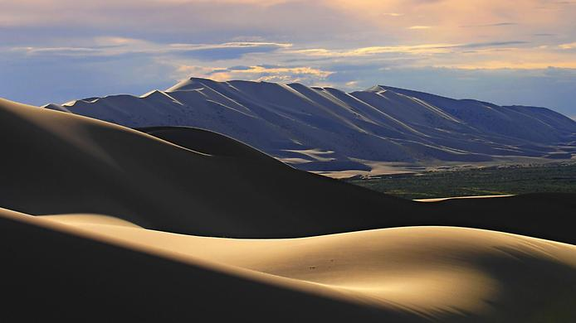
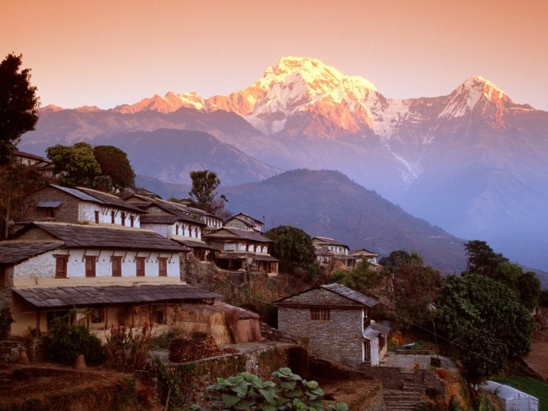
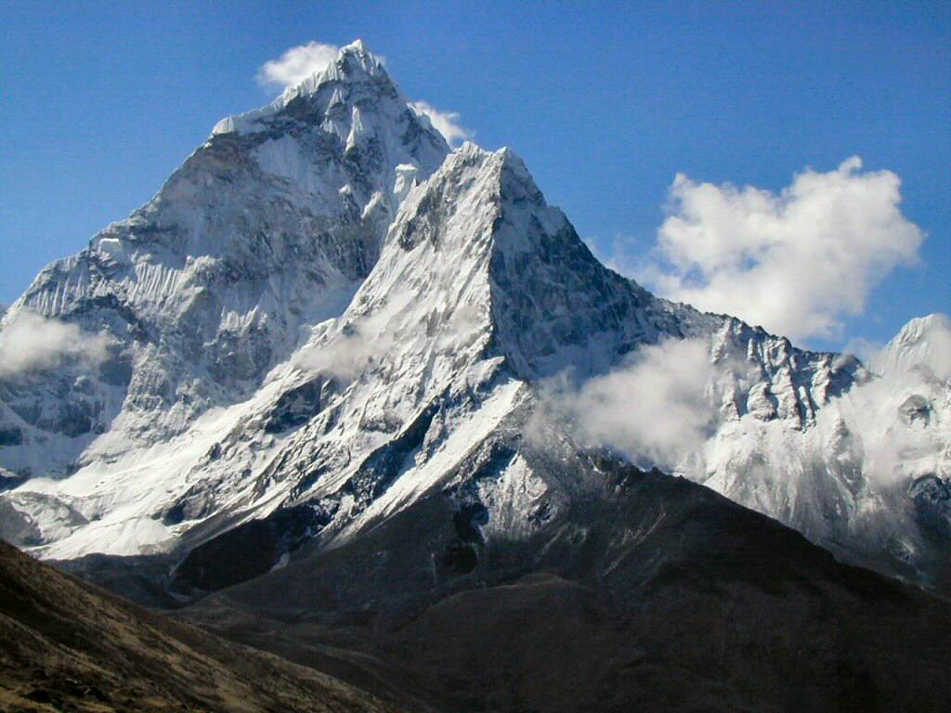
Географія
Та
клімат
Західна частина Китаю має на півночі велику алювіальну рівнину, а на півдні вапнякове плоскогір'я пересічене пагорбами середньої величини. Там само розташовані Гімалаї, з найвищою горою світу Еверестом. Північний захід вкритий пустелями такими як Такла-Макан і пустеля Гобі, які постійно розростаються. Впродовж тисячоліть гори провінції Юннань слугують природнім кордом, який відділяє Китай від М'янми, Лаосу таВ'єтнаму

Slide 6
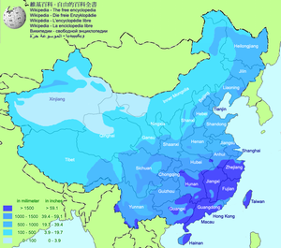
Географія
Та
клімат
Клімат Китаю різноманітний. Північна зона особлива дуже холодними зимами, центральна зона є помірною, південна зона характерна субтропічним кліматом.
Через часті посухи та недосконале господарювання, часто трапляються пилові або піщані шторми на весні.

Slide 7
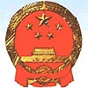
Державний прапор
Червоний колір символізує революцію, п'ять зірок та їхній взаємозв'язок символізують велику згуртованість революційних народних мас під керівництвом КПК. Жовтий колір зірок символізує світло.
Державний герб
Державний герб КНР зображує трибуну Тяньаньмень, осяяну сузір'ям з п'яти зірок і обрамлену колоссями і зубчастим колесом.

Slide 8
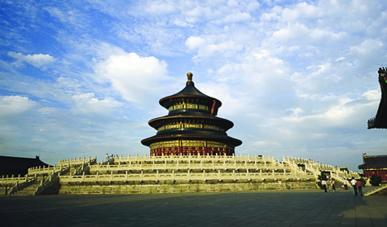
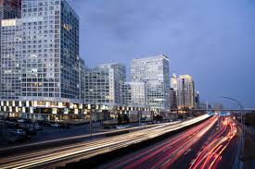
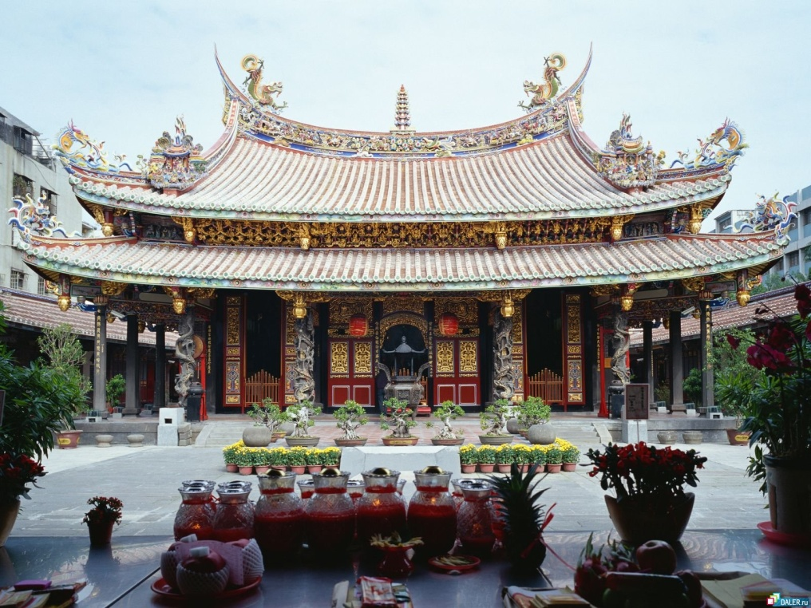
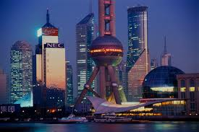
Пекін – столиця Китаю

Slide 9
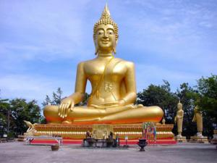
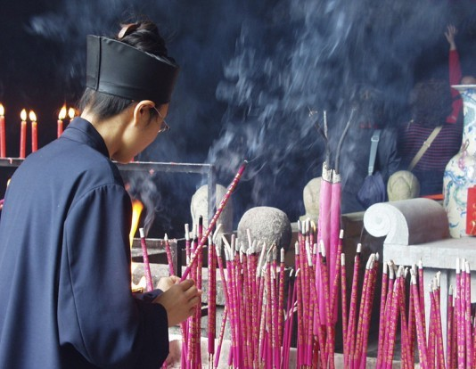
Релігія
Головними віруваннями Китаю є:
Буддизм
Даосизм
Конфуціанство
Завдяки «культурній революції» 59 % населення КНР (767 мільйонів чоловік) називають себе атеїстами. Однак для значної групи материкових китайців релігія відіграє дуже важливу роль, особливо буддизм, даосизм іконфуціанство.

Slide 10
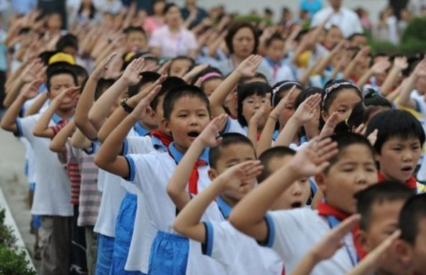
Населення
Понад 1,33 млрд. чол. (без САР Сянган та Аоминь, а також острова Тайвань). Китай є однією з найбільш густонаселених країн світу. Середня щільність населення - 136 чол. на 1 км².Населення розміщено нерівномірно: у приморських районах Східного Китаю цей показник складає у середньому 400 чол. на 1 км², у Центральному Китаї – понад 200 чол., а в гірській частині Західного Китаю – менше 10 чол. на 1 км².

Slide 11
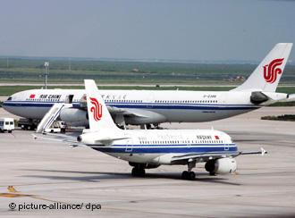
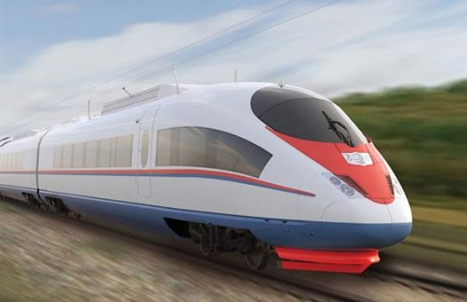
Китай має чимало транспортних проблем. Пересічений рельєф, високогір'я і пустелі, могутні ріки були серйозною перешкодою при транспортному будівництві.
Транспорт
В Китаї
Із сучасних видів транспорту найбільше значення для країни має залізничний. Довжина залізниць доведена до 60 тис. км.
Річковий транспорт найбільше розвинений на Янцзи, по Великому Китайському каналу, в нижній течії Сіцзяну і Сунгарі.
Автомобільний транспорт розвинений слабо. Більшість наземних шляхів не мають твердого покриття.
Морський та авіаційний транспорт Китаю набув значного розвитку. Найбільшими аеропортами є Пекін, Шанхай і Гуанчжоу, морськими портами – Шанхай, Далянь і Ціньхуандао.

Slide 12
Чорна металургія забезпечена необхідною паливною і сировинною базою. її перевага в наявності покладів коксівного вугілля і залізних руд у багатьох районах країни. Дунбей, Північний Китай і басейн Янцзи практично порівно забезпечені власним металом. Сировинна база кольорової металургії (за винятком вольфраму, олова і сурми) недостатня і це стримує її розвиток.
Хімічна промисловість розвинена слабо. Переважають її базові галузі та виробництво добрив. Новою стала поява нафтохімії. Для виготовлення паперу використовують деревину, відходи від обробки бавовнику, очерет і бамбук.
Промисловість

Slide 13
Підприємства легкої промисловості, як і раніше, зосереджені переважно в портових містах. Китай — найбільший у світі виробник бавовняних тканин, значний також обсяг виробництва шовкових та вовняних тканин. Місцева сировина відіграє вирішальну роль. Проте частину бавовни довозять, як і вовну з Австралії. Шовк, текстильні вироби і готовий одяг — важлива стаття китайського експорту. Китай — батьківщина шовківництва, і вироблені тут з натурального шовку тканини цінуються в усьому світі. Традиційний експорт Китаю включає також хутро, шкіряні вироби, вироби з лаку і фарфору, іграшки тощо. В харчовій промисловості головним є переробка зерна, олійних і цукрових культур, тютюну, а також пивоваріння.
Промисловість

Slide 14
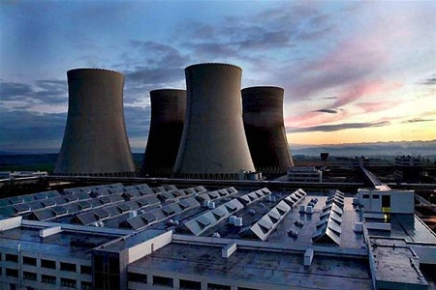
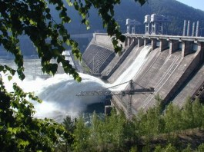
Електроенергія на 4/5 виробляється на ТЕС у місцях видобутку вугілля або поруч з великими містами. ГЕС спочатку будували в басейні річки Сунґарі в Дунбеї. Величезний гідроенергопотенціал Хуанхе і Янцзи тільки починають використовувати. На Хуанхе побудована ГЕС Саньминься. В Китаї покладено початок атомній енергетиці. Дві АЕС побудовані в провінції Ґуандун у Південному Китаї, де немає покладів вугілля та нафти, а попит на електроенергію великий.
Електроенергія

Slide 15
Цікаві
факти
Китайська мова - одна із найдавніших,яка до теперішнього часу використовуються в світі.
Китай - одна з найбільш густонаселених країн. Кожен п'ятий чоловік у світі - китаєць.
Китай також відомий світові як «Квіткове королівство». Безліч фруктів і квітів, виведених тут, сьогодні вирощуються по всьому світу.
Незважаючи на велику займану територію, Китай розташовується в рамках одного часового поясу.
Китай - батьківщина морозива. До Європи рецепт «холодного» десерту потрапив разом з рецептом локшини завдяки Марко Поло. Перше морозиво виготовляли з суміші молока і снігу.
На відміну від європейських країн, колір трауру в Китаї не чорний, а білий.

Slide 16
Цікаві
факти
Китай - велосипедне королівство. Китай робить 60% велосипедів у світі.
Овочі у сирому вигляді майже не їдять, їх обов’язково варять, смажать або парять.
В окулярах ходить 70% від усього населення.
У китайській мові рівно 100 прізвищ.
Прізвища «Ван» і «Лі» носять 20% населення.
У багатьох китайських чоловіків довгі нігті – 1-2 сантиметри, для зручності поводження з сенсором. Сенсорні телефони майже у всіх.
Китайці їдять все, що рухається – мурах, тарганів, комашок, змій і багато ще чого. Та й м’ясо вони можуть їсти солодке, наприклад, курку з цукром можна придбати навіть у магазині. У Китаї величезна кількість кав’ярень і перукарень, і новий приїжджий може подумати, що китайці тільки й роблять, що стрижуться і їдять.

